Slide 1

第6.3节 参数的区间估计
一、区间估计基本概念
二、正态总体均值与方差的区间估计
三、小结

Slide 2
引言
前面，我们讨论了参数点估计. 它是用样本算得的一个值去估计未知参数. 但是，点估计值仅仅是未知参数的一个近似值，它没有反映出这个近似值的误差范围，使用起来把握不大. 区间估计正好弥补了点估计的这个缺陷 .

Slide 3
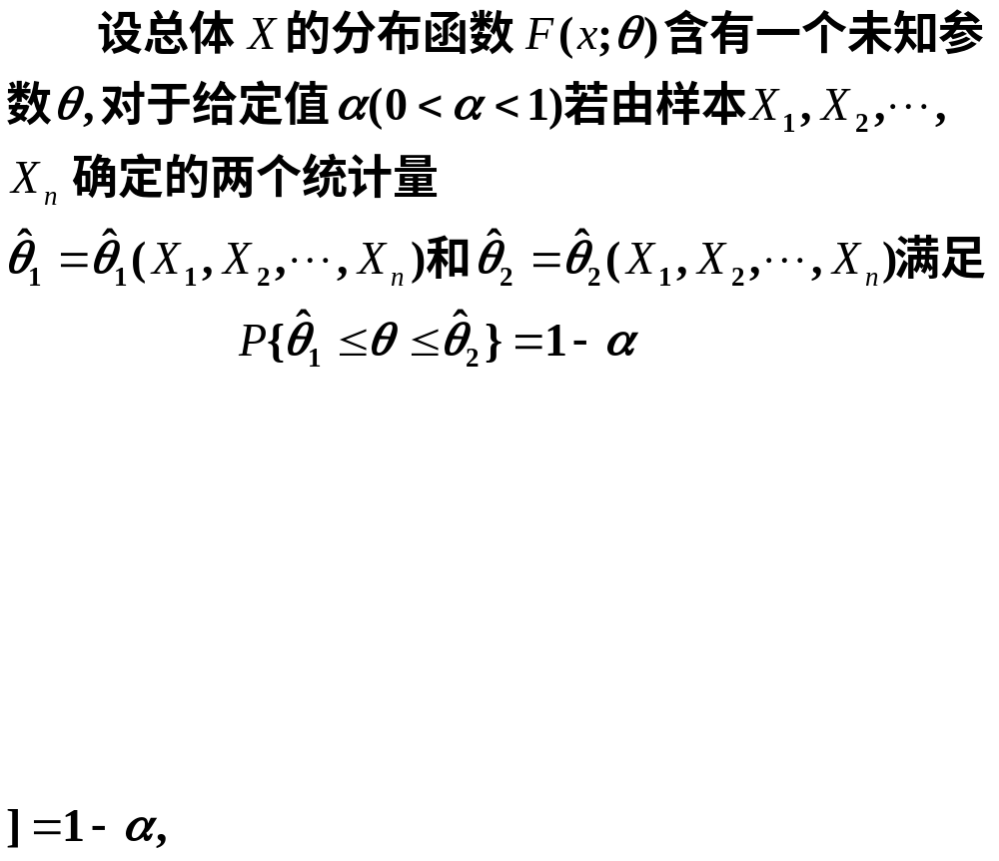

一、区间估计基本概念
1. 置信区间的定义(6.7)

Slide 4

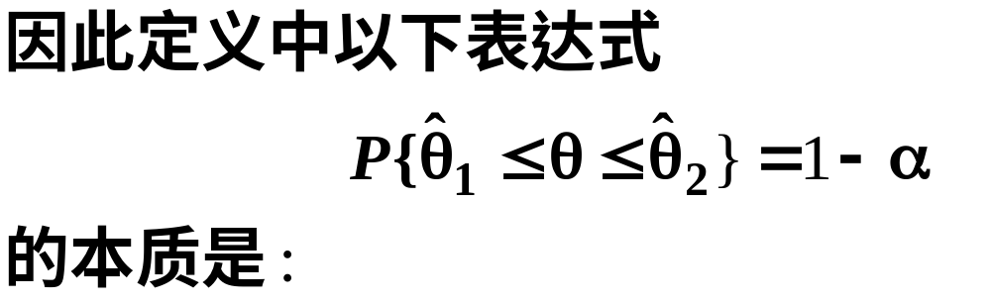
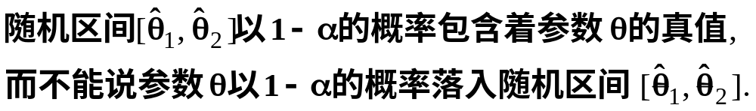
关于定义的说明

Slide 5
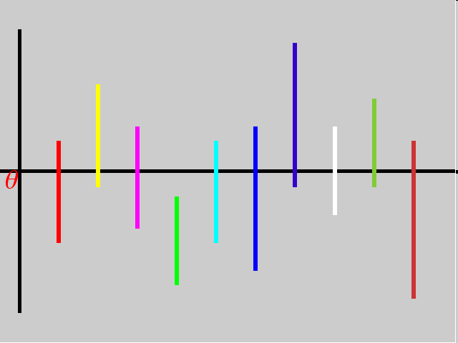
例如

Slide 6

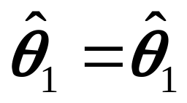
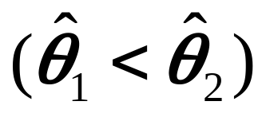
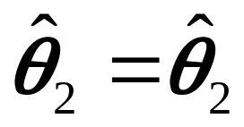
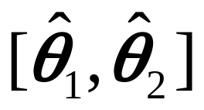
由定义可见，
对参数 作区间估计，就是要设法找出两个只依赖于样本的界限(构造统计量)
(X₁,…X_{n})
(X₁,…X_{n})
一旦有了样本，就把 估计在区间
内.
这里有两个要求:

Slide 7
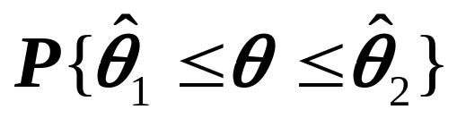
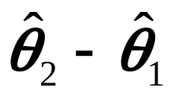
1. 要求 以很大的可能被包含在区间
内，就是说，概率 要尽可能大.
即要求估计尽量可靠.
2. 估计的精度要尽可能的高. 如要求区间
长度 尽可能短，或能体现该要求的其它准则.
可靠度与精度是一对矛盾，
一般是在保证可靠度的条件下
尽可能提高精度.

Slide 8
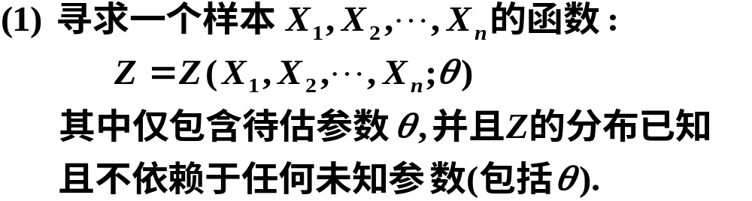
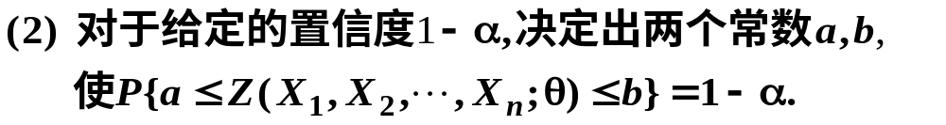
2. 求置信区间的一般步骤(共3步)

Slide 9
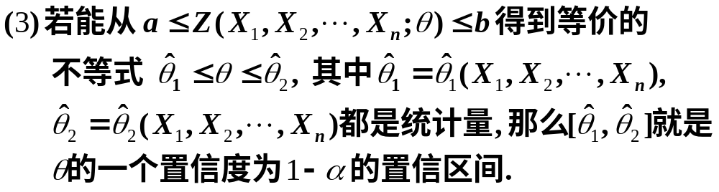

Slide 10


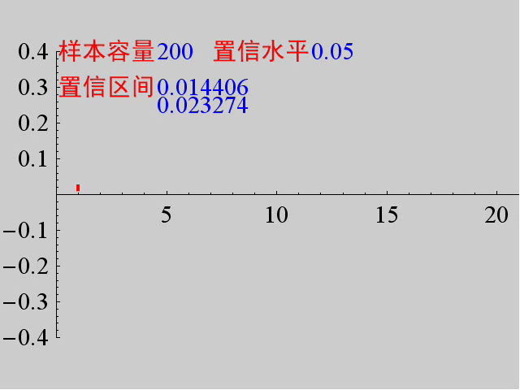
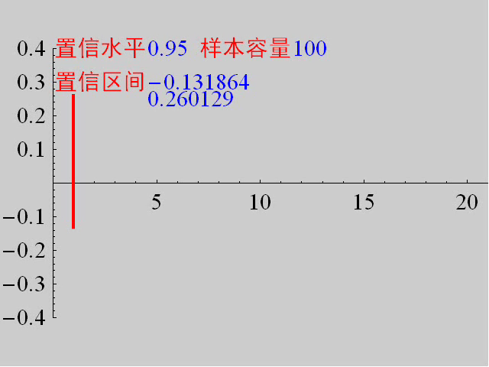
单击图形播放/暂停 ESC键退出
单击图形播放/暂停 ESC键退出

Slide 11

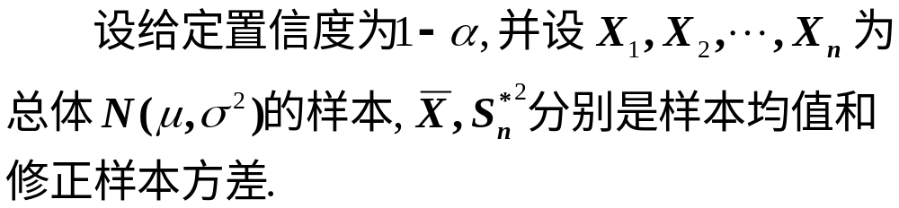


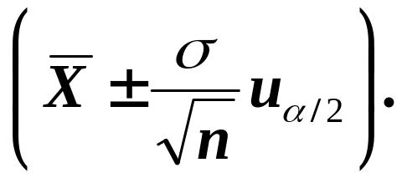
二、正态总体均值与方差的区间估计
I 单个总体
的情况
1.

Slide 12

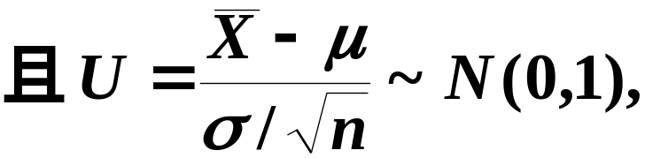
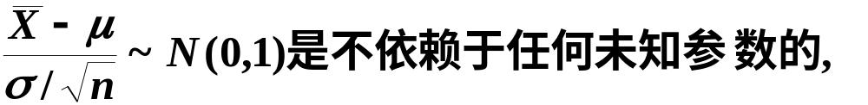
推导过程如下:

Slide 13
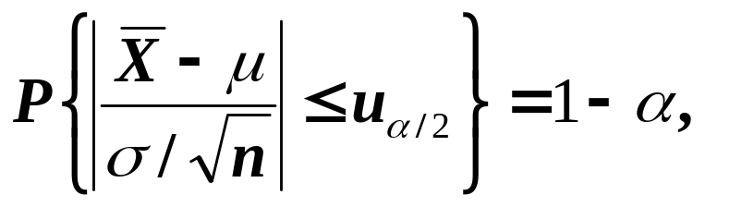
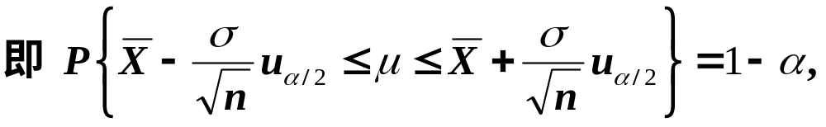
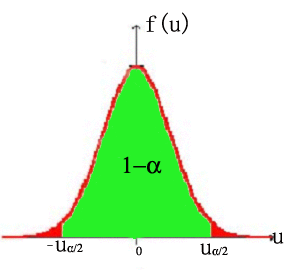

Slide 14
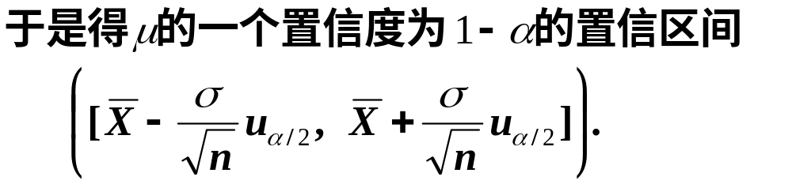
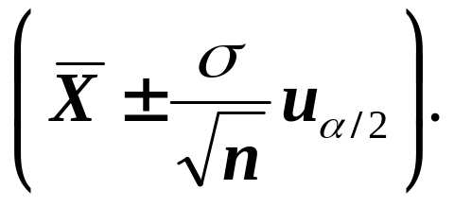

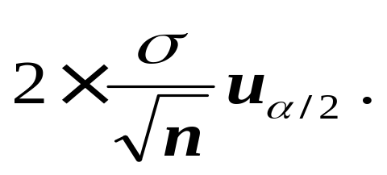
这样的置信区间常写成
其置信区间的长度为

Slide 15
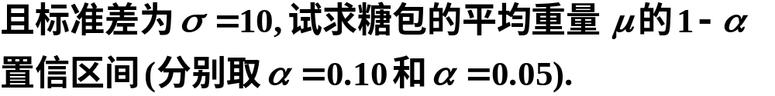



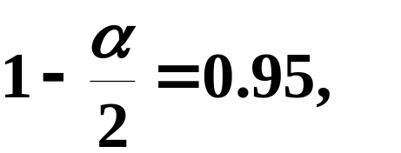

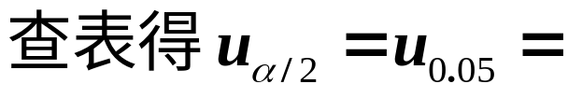

包糖机某日开工包了12包糖,称得重量(单位:克)分别为506,500,495,488,504,486,505,
例1
513,521,520,512,485. 假设重量服从正态分布,
解
附表2-1

Slide 16
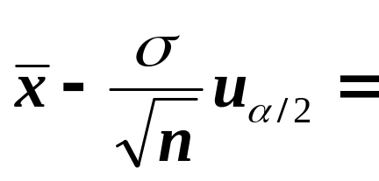
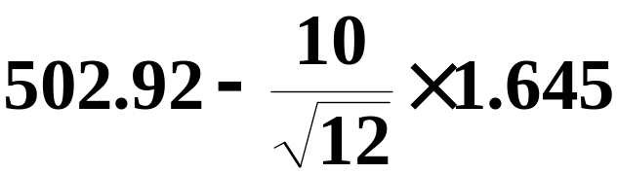

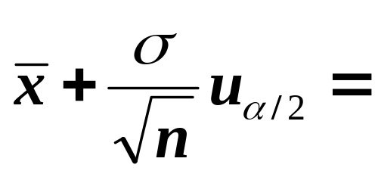
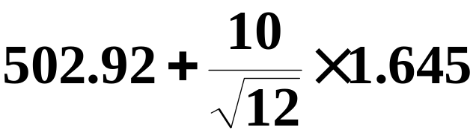


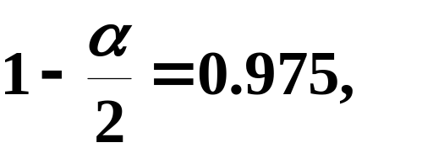


Slide 17
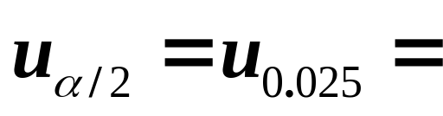

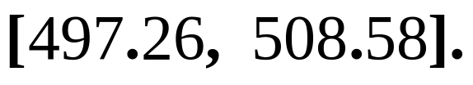


查表得
附表2-2

Slide 18

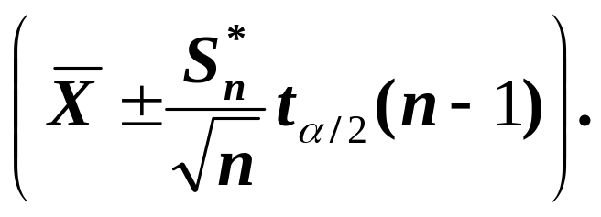
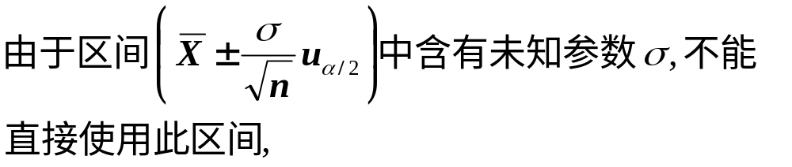
推导过程如下:

Slide 19
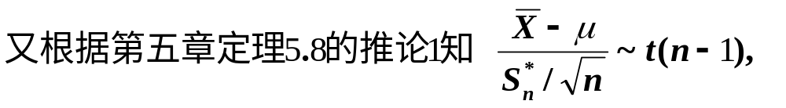
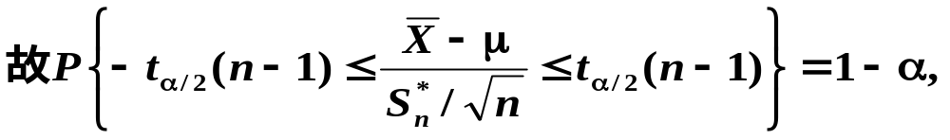
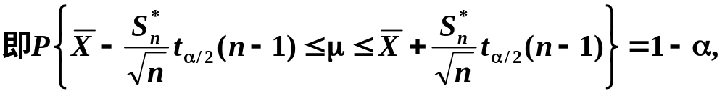
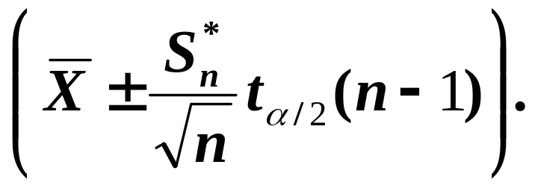

Slide 20
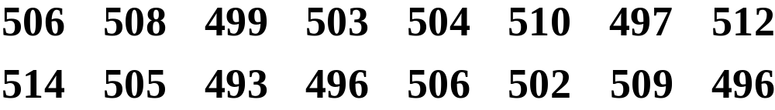




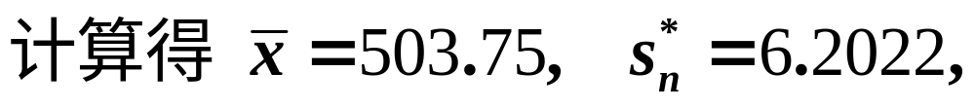
有一大批糖果,现从中随机地取16袋, 称得重量(克)如下:
例2
设袋装糖果的重量服从正态分布, 试求总体均值
解
附表3-1

Slide 21
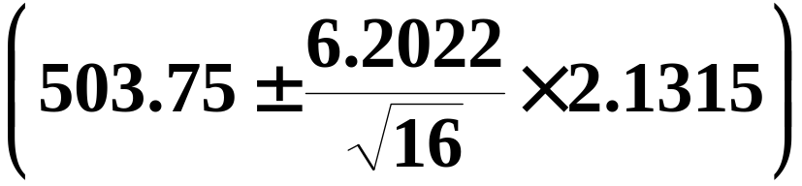


就是说估计袋装糖果重量的均值在500.4克与507.1克之间, 这个估计的可信程度为95%.
这个误差的可信度为95%.

Slide 22

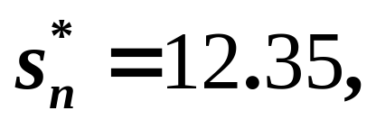



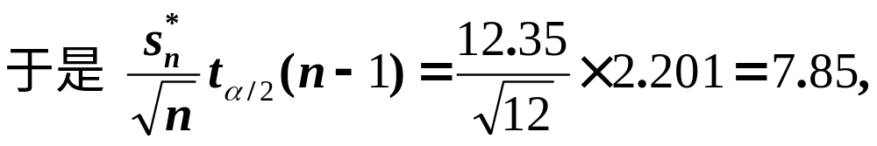

例3
(续例1)如果只假设糖包的重量服从正态分布
解
附表3-2

Slide 23
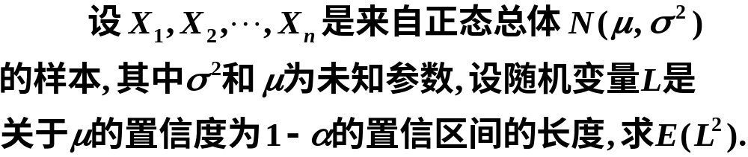

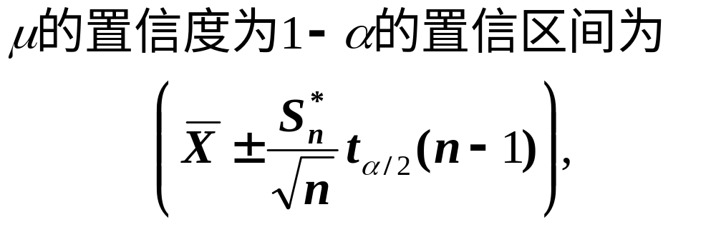
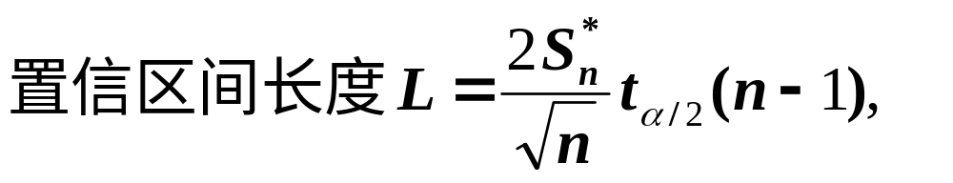
例4
解

Slide 24
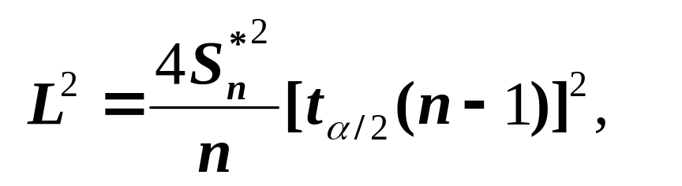




Slide 25







Slide 26




II.
推导过程如下:
根据第五章第三节定理5.8知

Slide 27




Slide 28



进一步可得:
注意: 在密度函数不对称时,
习惯上仍取对称的分位点来确定置信区间(如图).

Slide 29









(续例2) 求例2中总体标准差 的置信度为0.95的置信区间.
例5
解
附表4-1
附表4-2
代入公式得标准差的置信区间

Slide 30


2、两个总体 的情况
讨论两个总体均值差和方差比的估计问题.

Slide 31


I.
推导过程如下:

Slide 32






Slide 33




Slide 34




Slide 35

例6机床厂某日从两台机床加工的零件中,分别抽取若干个样品,测得零件尺寸分别如下(单位:cm):
第一台机器 6.2, 5.7, 6.5, 6.0, 6.3, 5.8
5.7, 6.0, 6.0, 5.8, 6.0
第二台机器 5.6, 5.9, 5.6, 5.7, 5.8
6.0, 5.5, 5.7, 5.5
假设两台机器加工的零件尺寸均服从正态分布,且
方差相等,试求两机床加工的零件平均尺寸之差的
区间估计

Slide 36




解 用 X 表示第一台机床加工的零件尺寸,用 Y表示第二台机床加工的零件尺寸,由题设

Slide 37






经计算，得

Slide 38



置信下限
置信上限
故所求 的置信度为95%的置信区间为 [0.0912,0.5088].

Slide 39





II.
推导过程如下:

Slide 40





根据F分布的定义, 知

Slide 41




Slide 42











例7
研究由机器A和机器B生产的钢管内径, 随
机抽取机器A生产的管子18只, 测得样本方差为
抽取机器B生产的管子13只,测
得样本方差为
设两样本相互独
立,且设由机器A和机器B生产的钢管内径分别服
从正态分布
均未知, 求方差比
信
区间.
解

Slide 43






Slide 44







例8
甲、乙两台机床加工同一种零件, 在机床甲
加工的零件中抽取9个样品, 在机床乙加工的零件
中抽取6个样品,并分别测得它们的长度(单位:mm),
由所给数据算得
在置信度
0.98下, 试求这两台机床加工精度之比
的置
信区间. 假定测量值都服从正态分布, 方差分别为
解

Slide 45







Slide 46

三、小结
点估计不能反映估计的精度, 故而本节引入了区间估计.
求置信区间的一般步骤(分三步).

Slide 47



正态总体均值与方差的区间估计

Slide 48




但n充分大时近似置信区间

Slide 49





Slide 50
附表2-1
标准正态分布表
z | 0.00 | 0.01 | 0.02 | 0.03 | 0.04 | 0.05 | 0.06 | 0.07 | 0.08 | 0.09
0.0 0.1 0.2 0.3 0.4 0.5 0.6 0.7 0.8 0.9 1.0 1.1 1.2 1.3 1.4 1.5 1.6 | 0.5000 0.5398 0.5793 0.6179 0.6554 0.6915 0.7257 0.7580 0.7881 0.8159 0.8413 0.8643 0.8849 0.9032 0.9192 0.9332 0.9452 | 0.5040 0.5438 0.5832 0.6217 0.6591 0.6950 0.7291 0.7611 0.7910 0.8186 0.8438 0.8665 0.8869 0.9049 0.9207 0.9345 0.9463 | 0.5080 0.5478 0.5871 0.6255 0.6628 0.6985 0.7324 0.7642 0.7939 0.8212 0.8461 0.8686 0.8888 0.9066 0.9222 0.9357 0.9474 | 0.5120 0.5517 0.5910 0.6293 0.6664 0.7019 0.7357 0.7673 0.7967 0.8238 0.8485 0.8708 0.8907 0.9082 0.9236 0.9370 0.9484 | 0.5160 0.5557 0.5948 0.6331 0.6700 0.7054 0.7389 0.7703 0.7995 0.8264 0.8508 0.8729 0.8925 0.9099 0.9251 0.9382 0.9495 | 0.5199 0.5596 0.5987 0.6368 0.6736 0.7088 0.7422 0.7734 0.8023 0.8289 0.8531 0.8749 0.8944 0.9115 0.9265 0.9394 0.9505 | 0.5239 0.5636 0.6026 0.6406 0.6772 0.7123 0.7454 0.7764 0.8051 0.8315 0.8554 0.8770 0.8962 0.9131 0.9278 0.9406 0.9515 | 0.5279 0.5675 0.6064 0.6443 0.6808 0.7157 0.7486 0.7794 0.8078 0.8340 0.8577 0.8790 0.8980 0.9147 0.9292 0.9418 0.9525 | 0.5319 0.5714 0.6103 0.6480 0.6844 0.7190 0.7517 0.7823 0.8106 0.8365 0.8599 0.8810 0.8997 0.9162 0.9306 0.9430 0.9535 | 0.5359 0.5753 0.6141 0.6517 0.6879 0.7224 0.7549 0.7852 0.8133 0.8389 0.8621 0.8830 0.9015 0.9177 0.9319 0.9441 0.9545
1.645

Slide 51
附表2-2
标准正态分布表
z | 0.00 | 0.01 | 0.02 | 0.03 | 0.04 | 0.05 | 0.06 | 0.07 | 0.08 | 0.09
1.6 1.7 1.8 1.9 2.0 2.1 2.2 2.3 2.4 2.5 2.6 2.7 2.8 2.9 3.0 | 0.9452 0.9554 0.9641 0.9713 0.9772 0.9821 0.9861 0.9893 0.9918 0.9938 0.9953 0.9965 0.9974 0.9981 0.9987 | 0.9463 0.9564 0.9648 0.9719 0.9778 0.9826 0.9864 0.9896 0.9920 0.9940 0.9955 0.9966 0.9975 0.9982 0.9990 | 0.9474 0.9573 0.9656 0.9726 0.9783 0.9830 0.9868 0.9898 0.9922 0.9941 0.9956 0.9967 0.9976 0.9982 0.9993 | 0.9484 0.9582 0.9664 0.9732 0.9788 0.9834 0.9871 0.9901 0.9925 0.9943 0.9957 0.9968 0.9977 0.9983 0.9995 | 0.9495 0.9591 0.9671 0.9738 0.9793 0.9838 0.9871 0.9904 0.9927 0.9945 0.9959 0.9969 0.9977 0.9984 0.9997 | 0.9505 0.9599 0.9678 0.9744 0.9798 0.9842 0.9878 0.9906 0.9929 0.9946 0.9960 0.9970 0.9978 0.9984 0.9698 | 0.9515 0.9608 0.9686 0.9750 0.9803 0.9846 0.9881 0.9909 0.9931 0.9948 0.9961 0.9971 0.9979 0.9985 0.9998 | 0.9525 0.9616 0.9693 0.9756 0.9808 0.9850 0.9884 0.9911 0.9932 0.9949 0.9962 0.9972 0.9979 0.9985 0.9999 | 0.9535 0.9625 0.9700 0.9762 0.9812 0.9854 0.9887 0.9913 0.9934 0.9951 0.9963 0.9973 0.9980 0.9986 0.9999 | 0.9545 0.9633 0.9706 0.9767 0.9817 0.9853 0.9890 0.9916 0.9936 0.9952 0.9964 0.9974 0.9981 0.9986 1.0000
1.96

Slide 52



附表3-1
分布表
 | =0.25 | 0.10 | 0.05 | 0.025 | 0.01 | 0.005
1 2 3 4 5 6 7 8 9 10 11 12 13 14 15 16 | 1.0000 0.8165 0.7649 0.7407 0.7267 0.7176 0.7111 0.7064 0.7027 0.6998 0.6974 0.6955 0.6938 0.6924 0.6912 0.6901 | 3.0777 1.8856 1.6377 1.5332 1.4759 1.4398 1.4149 1.3968 1.3830 1.3722 1.3634 1.3562 1.3502 1.3450 1.3406 1.3368 | 6.3138 2.9200 2.3534 2.1318 2.0150 1.9432 1.8946 1.8595 1.8331 1.8125 1.7959 1.7823 1.7709 1.7613 1.7531 1.7459 | 12.7062 4.3027 3.1824 2.7764 2.5706 2.4469 2.3646 2.3060 2.2622 2.2281 2.2010 2.1788 2.1604 2.1448 2.1315 2.1199 | 31.8207 6.9646 4.5407 3.7469 3.3649 3.1427 2.9980 2.8965 2.8214 2.7638 2.7181 2.6810 2.6503 2.6245 2.6025 2.5835 | 63.6574 9.9248 5.8409 4.6041 4.0322 3.7074 3.4995 3.3554 3.2498 3.1693 3.1058 3.0545 3.0123 2.9768 2.9467 2.9208
2.1315

Slide 53
附表3-2
分布表
 | =0.25 | 0.10 | 0.05 | 0.025 | 0.01 | 0.005
1 2 3 4 5 6 7 8 9 10 11 12 13 14 15 16 | 1.0000 0.8165 0.7649 0.7407 0.7267 0.7176 0.7111 0.7064 0.7027 0.6998 0.6974 0.6955 0.6938 0.6924 0.6912 0.6901 | 3.0777 1.8856 1.6377 1.5332 1.4759 1.4398 1.4149 1.3968 1.3830 1.3722 1.3634 1.3562 1.3502 1.3450 1.3406 1.3368 | 6.3138 2.9200 2.3534 2.1318 2.0150 1.9432 1.8946 1.8595 1.8331 1.8125 1.7959 1.7823 1.7709 1.7613 1.7531 1.7459 | 12.7062 4.3027 3.1824 2.7764 2.5706 2.4469 2.3646 2.3060 2.2622 2.2281 2.2010 2.1788 2.1604 2.1448 2.1315 2.1199 | 31.8207 6.9646 4.5407 3.7469 3.3649 3.1427 2.9980 2.8965 2.8214 2.7638 2.7181 2.6810 2.6503 2.6245 2.6025 2.5835 | 63.6574 9.9248 5.8409 4.6041 4.0322 3.7074 3.4995 3.3554 3.2498 3.1693 3.1058 3.0545 3.0123 2.9768 2.9467 2.9208
2.2010

Slide 54

附表4-1
分布表
 | =0.25 | 0.10 | 0.05 | 0.025 | 0.01 | 0.005
1 2 3 4 5 6 7 8 9 10 11 12 13 14 15 16 | 1.323 2.773 4.108 5.385 6.626 7.841 9.037 10.219 11.389 12.549 13.701 14.845 15.984 17.117 18.245 19.369 | 2.706 4.605 6.251 7.779 9.236 10.645 12.017 13.362 14.684 15.987 17.275 18.549 19.812 20.064 22.307 23.542 | 3.841 5.991 7.815 9.488 11.071 12.592 14.067 15.507 16.919 18.307 19.675 21.026 22.362 23.685 24.996 26.296 | 5.024 7.378 9.348 11.143 12.833 14.449 16.013 17.535 19.023 20.483 21.920 23.337 24.736 26.119 27.488 28.845 | 6.635 9.210 11.345 13.277 15.086 16.812 18.475 20.090 21.666 23.209 24.725 26.217 27.688 29.141 30.578 32.000 | 7.879 10.597 12.838 14.860 16.750 18.548 20.278 21.955 23.589 25.188 26.757 28.299 29.891 31.319 32.801 34.267
27.488

Slide 55
附表4-2
分布表
 | =0.995 | 0.99 | 0.975 | 0.95 | 0.90 | 0.75
1 2 3 4 5 6 7 8 9 10 11 12 13 14 15 16 | 0.010 0.072 0.207 0.412 0.676 0.989 1.344 1.735 2.156 2.603 3.074 3.565 4.075 4.601 5.142 | 0.020 0.115 0.297 0.554 0.872 1.239 1.646 2.088 2.558 3.053 3.571 4.107 4.660 5.229 5.812 | 0.001 0.051 0.216 0.484 0.831 1.237 1.690 2.180 2.700 3.247 3.816 4.404 5.009 5.629 6.262 6.908 | 0.004 0.103 0.352 0.711 1.145 1.635 2.167 2.733 3.325 3.940 4.575 5.226 5.892 6.571 7.261 7.962 | 0.016 0.211 0.584 1.064 1.610 2.204 2.833 3.490 4.168 4.865 5.578 6.304 7.042 7.790 8.547 9.312 | 0.102 0.575 1.213 1.923 2.675 3.455 4.255 5.071 5.899 6.737 7.584 8.438 9.299 10.165 11.037 11.912
6.262

